Slide 1
Barend Cornelis Koekkoek EURÓPAI ROMANTIKA
Született: 1803. okt. 11. Middelburg, Hollandia
Meghalt: 1862. ápr. 5. Kleve, Németország

Slide 2
Cornend Koekkoek Barend 1803-1862
Önarckép, 1825 körül

Slide 3
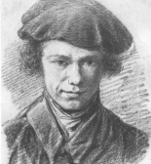
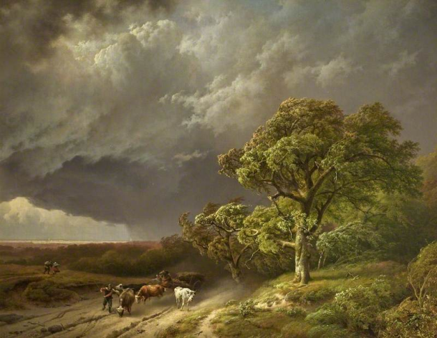
A közelgő vihar
1841

Slide 4
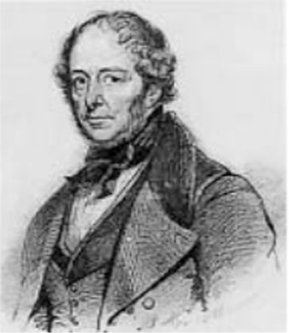
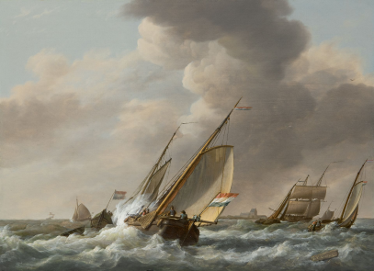
Johannes Hermanus Koekkoek: (17 August 1778 – 9 January 1851) was a Dutch

Slide 5
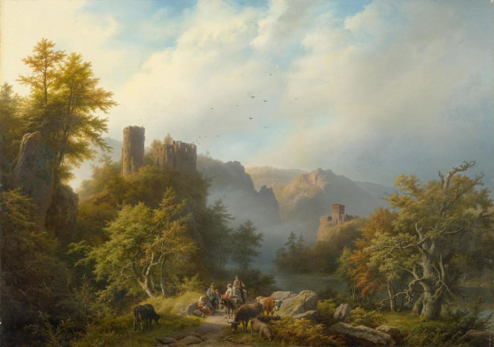
Hegyvidéki folyami táj hajnalban, várromokkal és utazókkal.
1854.
Middelburg: Rajzakadémia
Mestere: Abraham Krayestein
1822. Amszterdam: Koninklijke Académie

Slide 6
Rijksakademie van beeldende kunsten

Slide 7
Erdőzet 1848, Rijk Múzeum, Amsterdam

Slide 8
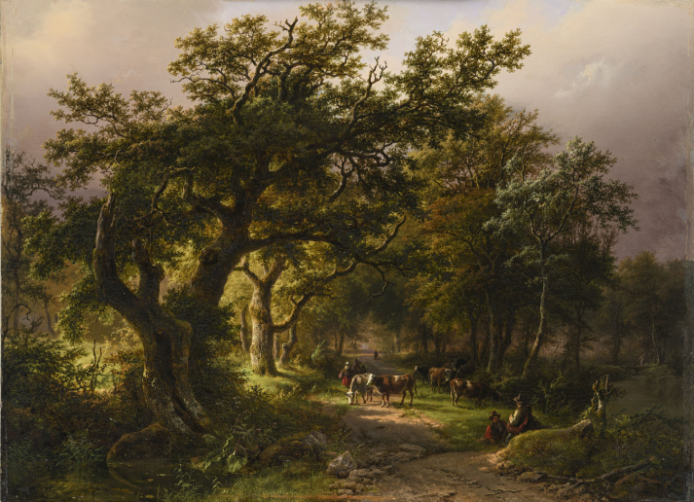
Erdős táj alakokkal és tehenekkel naplementekor

Slide 9
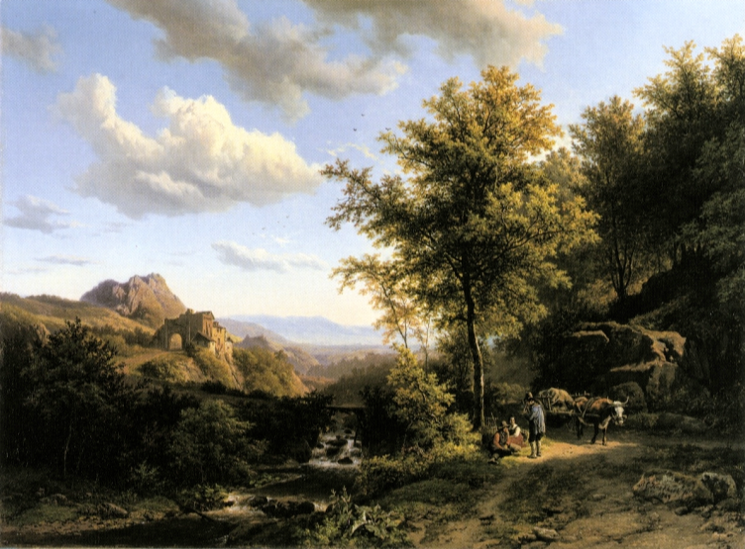
Hegyvidéki táj pihenő gazdákkal, 1843

Slide 10
Vidéki táj, XIX. szd.

Slide 11
Táj vízimalommal és marhahajtással

Slide 12
Erdős patak

Slide 13
Korcsolyázók a csatornán

Slide 14
Elise Thérèse Koekkoek-Daiwaille: Apja, Jean Augustin Daiwaille portréja

Slide 15
Naplemente a Rajnán

Slide 16
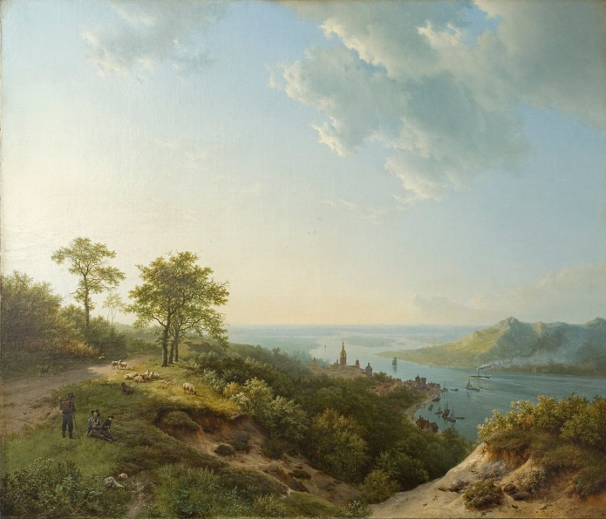
Kilátás Heidelbergre, 1837.

Slide 17
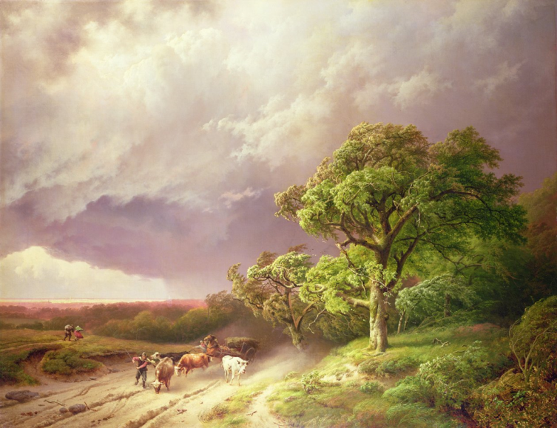
Közeledő vihar

Slide 18
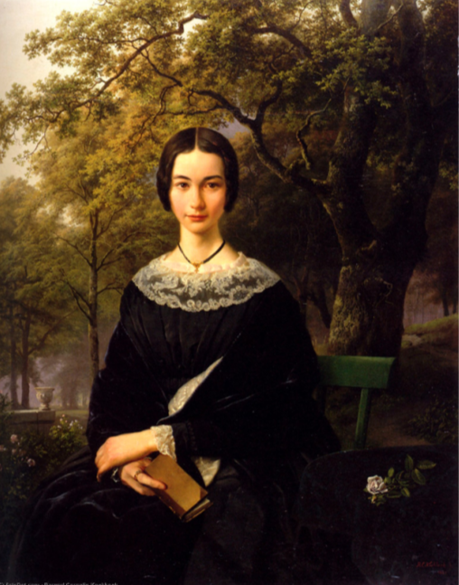
B.C. Koekkoek:
Fiatal lány portréja, 1846.

Slide 19
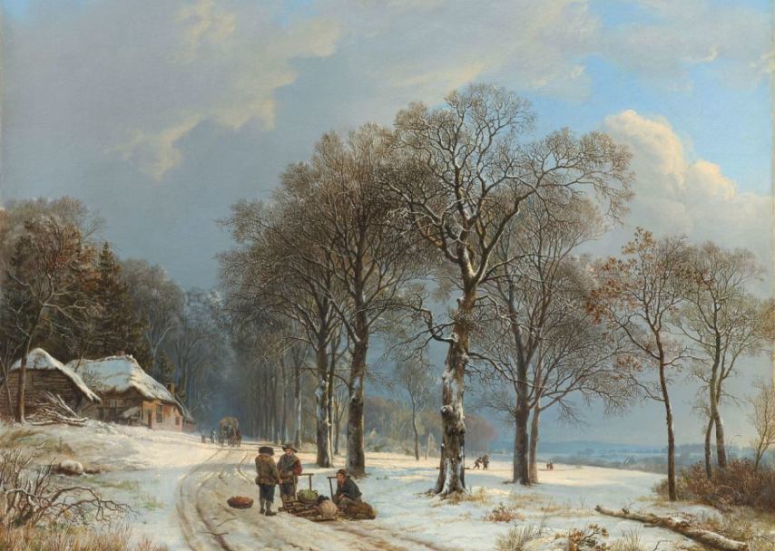
Tél, 1835.

Slide 20
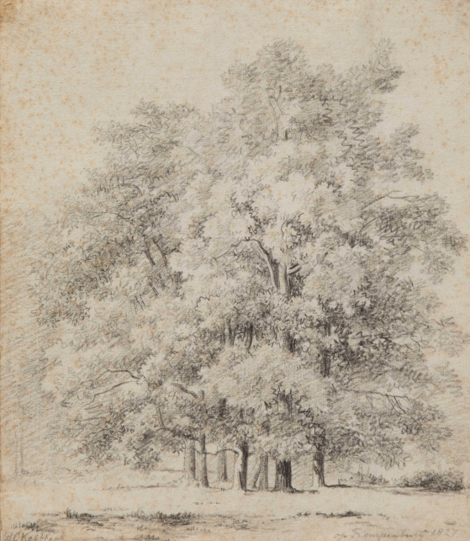
B.C. Koekkoek: Téli fák

Slide 21
B.C. Koekkoek: Beszélgetés

Slide 22
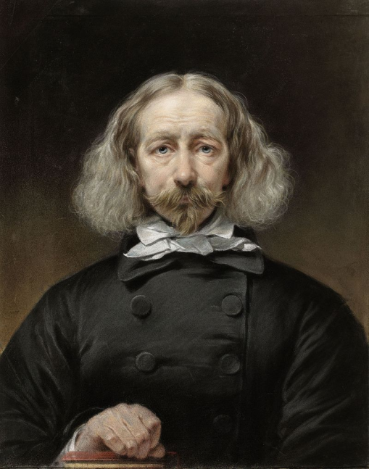
Jean Augustin Daiwaille, Thérese apja, Barend tanára, és apósa is.

Slide 23
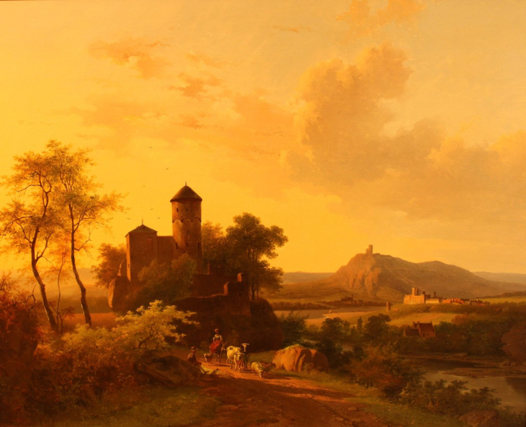
Reggel Thüringenben

Slide 24
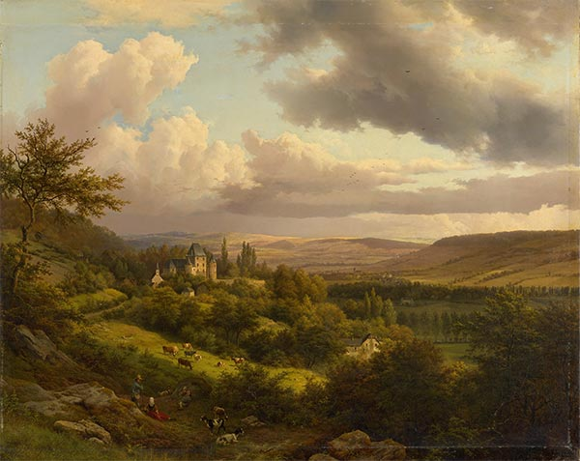
Luxemburg, Berg kastély 1846

Slide 25
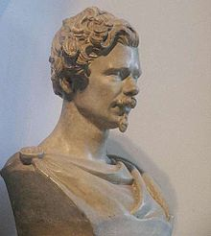
1841
Portrait of B.C. Koekkoek

Slide 26
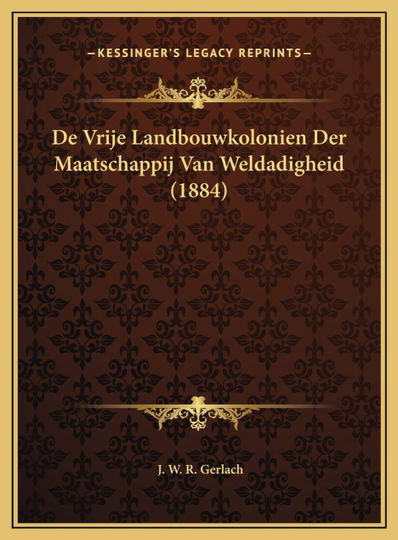
Egy tájfestő visszaemlékezései

Slide 27
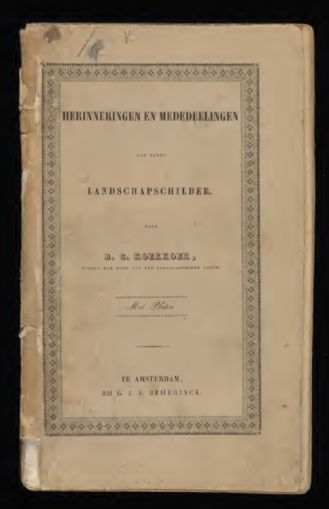
Holland és angol kiadás: Egy tájfestő visszaemlékezései

Slide 28
Kleve, Koekkoek Haus

Slide 29
B. C. Koekkoek

Slide 30
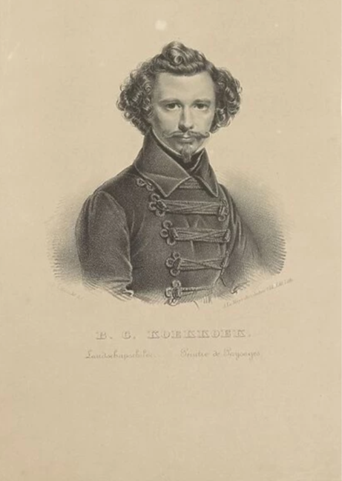
Gerhardus Fredericus Eibbracht Portrait: Barend Cornelis Koekkoek

